Slide 1
Criando um container
Node.js, rodando aplicação Vue.JS

Slide 2
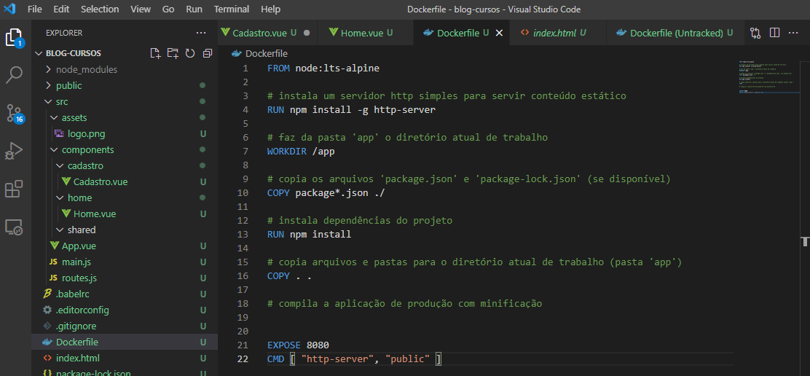
Dockerfile na raiz do projeto

Slide 3
Dockerfile na raiz do projeto
Necessário configurar o dockerfile para ter um servidor node.js.
Em ambiente de produção e para publicação a pasta public foi gerada na raiz e dentro dela, foi colocado os arquivos que minimizados pelo comando
<<pasta do projeto>> npm run build passo realizado via prompt de comando.

Slide 4
Dockerfile
FROM node:lts-alpine
# instala um servidor http simples para servir conteúdo estático
RUN npm install -g http-server
# faz da pasta 'app' o diretório atual de trabalho
WORKDIR /app
# copia os arquivos 'package.json' e 'package-lock.json' (se disponível)
COPY package*.json ./
# instala dependências do projeto
RUN npm install
# copia arquivos e pastas para o diretório atual de trabalho (pasta 'app')
COPY . .
# compila a aplicação de produção com minificação
EXPOSE 8080
CMD [ "http-server", "public" ]

Slide 5
Imagens e Container Docker
https://br.vuejs.org/v2/cookbook/dockerize-vuejs-app.html
C:\Users\Andréia Leles\desktop\blog-cursos> docker build -f Dockerfile -t praticandoapi/ui-vue . <<imagem>>
docker run -it -p 8080:8080 --rm --name dockerize-vuejs-app-1 praticandoapi/teste <<container>>

